Slide 1
Team-4 Trainingstracker
Katerina Evangelou
Jeremias Friedrich
Killian Schifferl
Timothy Egorow
Badee Al Ghazzawi
MS3 Projekpräsentation

Slide 2
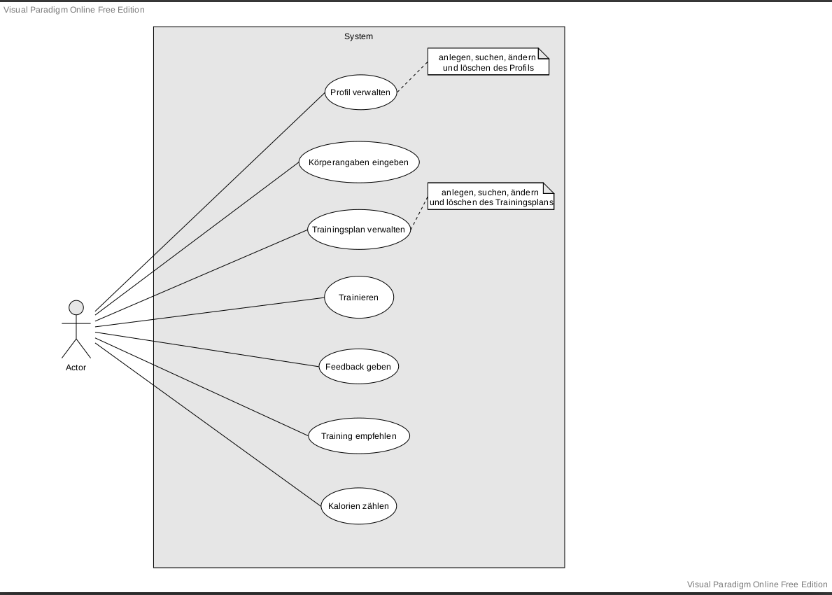

Slide 4
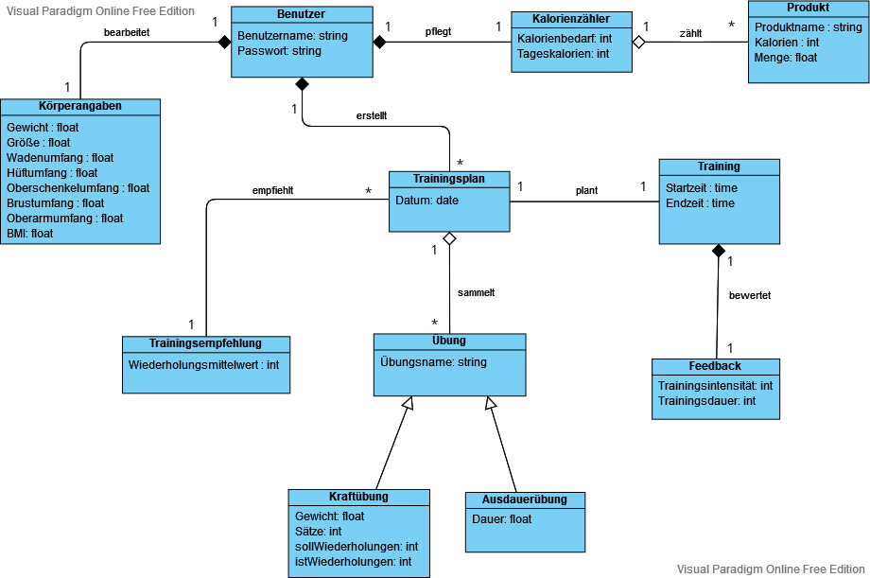

Slide 6
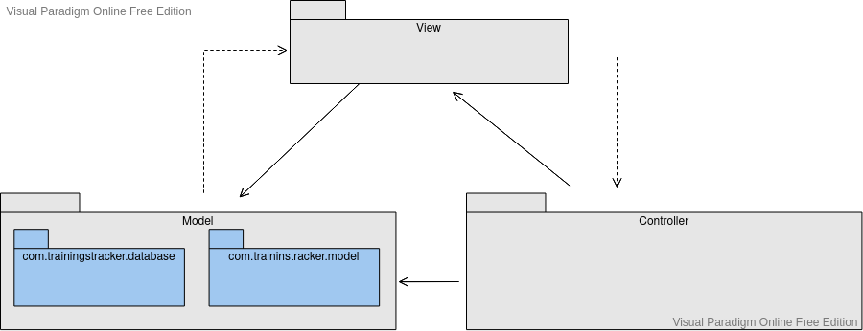

Slide 7
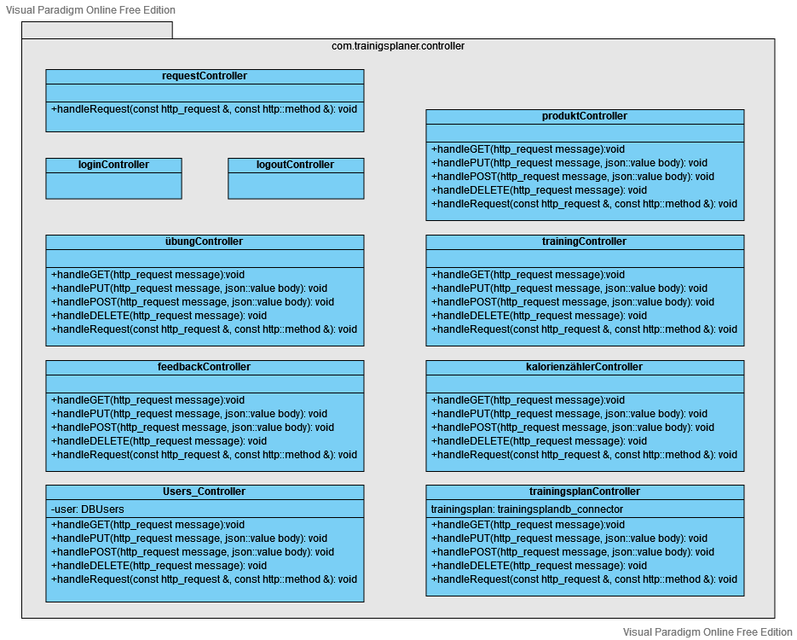

Slide 9
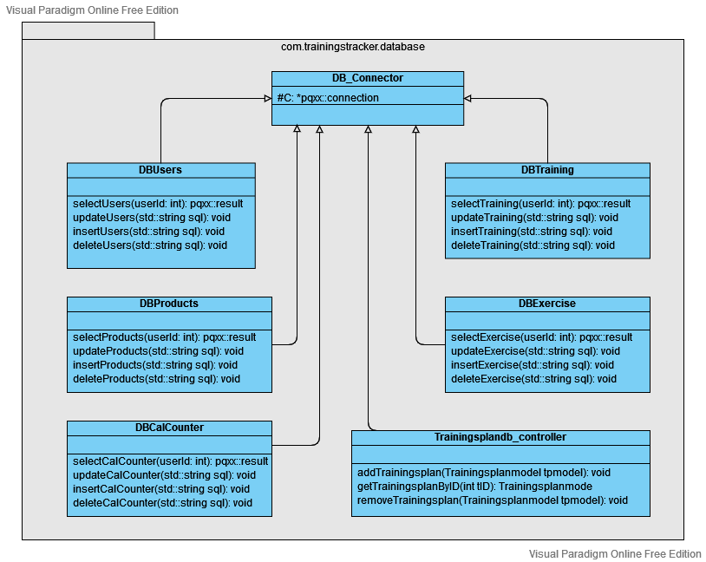

Slide 11
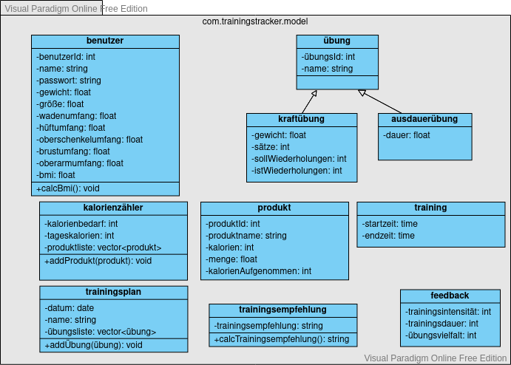

Slide 13
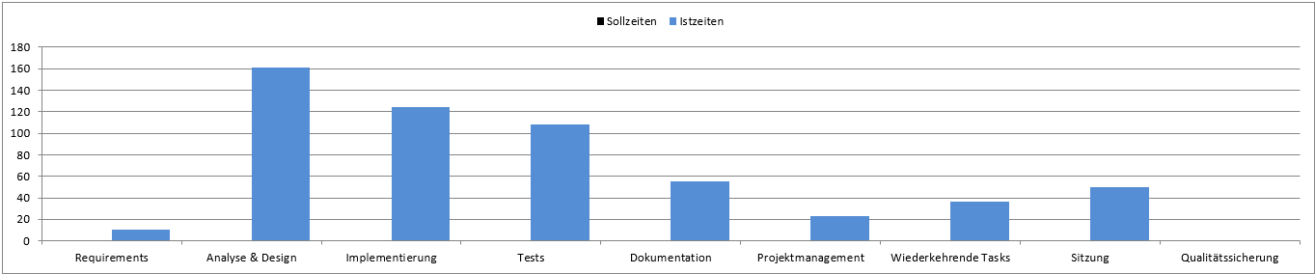
Zu viel A & D
Zu wenig Meetings
→ Viel Zeit hätte anders investiert werden können

Slide 14
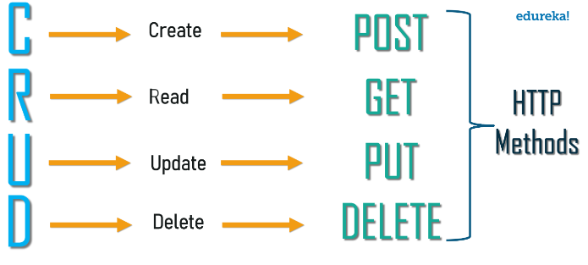
Was ist eine Rest-API?

Slide 15
Warum eine Rest-API?
Einfache Erweiterbarkeit mit anderen Clients (Website, Handy-App u.ä.)
Logik kann auf dem Server stattfinden
Keine direkt Verbindung von Client zur Datenbank
Einfache Überprüfung von Zugriffsrechten
Wird von den meisten Plattformen und Programmen im Internet benutzt (YouTube u.ä.)
23.06.2022
Team-4 Trainingstracker
15

Slide 16
Beispiel: Client möchte Informationen über Nutzer vom Server erhalten
Der Client sendet eine HTTP-GET Anfrage an den Server mit der URL: [server-url]:6502/v1/tracker/api/users?userId=[userId]
Server überprüft Anfrage
Server holt nötige Daten von der Datenbank
Server antwortet mit Infos über Benutzer
23.06.2022
Team-4 Trainingstracker
16

Slide 17
Probleme mit unserer Rest-API
Komplexe Einarbeitung in den Code
Bibliotheken sind komplex zu benutzen
Code ist schwierig zu testen
Bibliothek zur Verarbeitung von HTTP-Anfragen arbeitet parallel, Bibliothek zur Kommunikation mit Datenbank nicht ⚡
⮩ Für jede Anfrage wird eine neue Verbindung zur Datenbank geöffnet
23.06.2022
Team-4 Trainingstracker
17

Slide 18
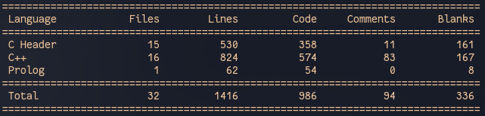
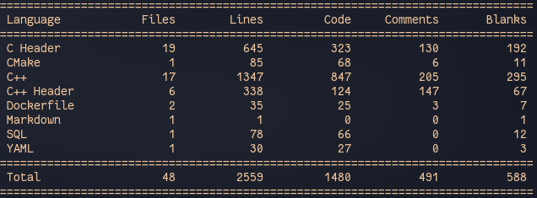
23.06.2022
Team-4 Trainingstracker
18

Slide 19
Code Beispiel

